Slide 1
Всероссийское совещание «Современные проблемы изучения и использования минерально-сырьевой базы кварцевого сырья»
ПРАКТИКА ПЕРЕРАБОТКИ
КВАРЦЕВОГО СЫРЬЯ
Кузьмин В.Г.
25 мая 2011 года
Миасс

Slide 2
Основные тенденции
Анализ доступной информации по переработке кварцевого сырья для получения высокочистых кварцевых концентратов дает возможность определить основные тенденции, сложившиеся в этом производстве:
Использование непрерывного процесса, начиная с дробления добытой жильной массы до конечной продукции. В качестве примера таких технологических схем можно привести технологии ОАО «КГОК», Актас II советского периода (рис.5,6,7)
Использование технологических блоков, не связанных единой инфраструктурой и включающих в себя, как правило, операции предварительного обогащения (дробления, сортировки).

Slide 3
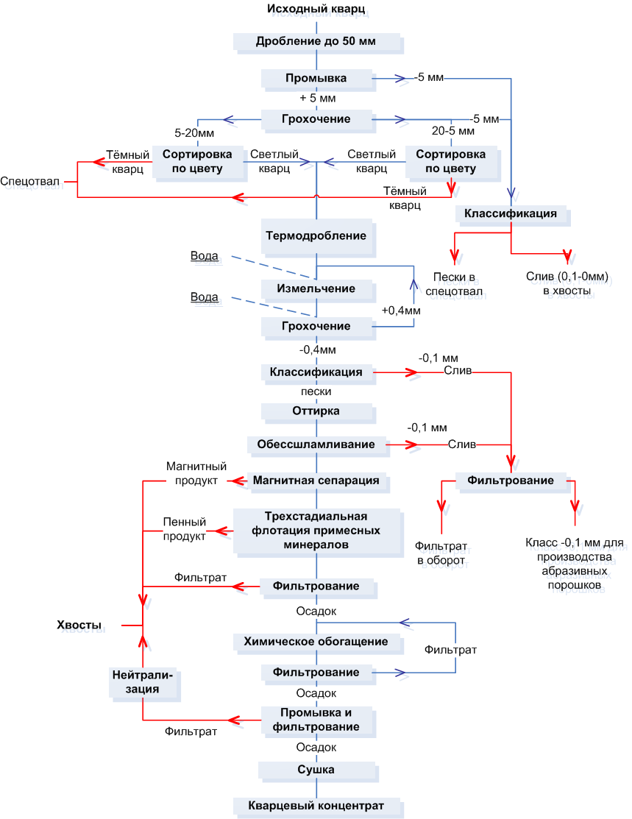
Рис.5. Схема обогащения жильного кварца месторождения Актас

Slide 4
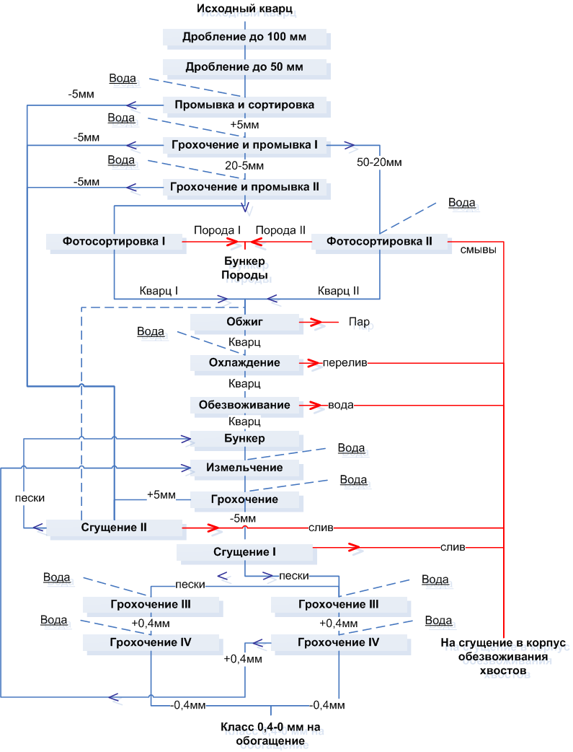
Рис. 6. Технологическая схема обогащения кыштымского кварца (непрерывная технология, проектная)

Slide 5
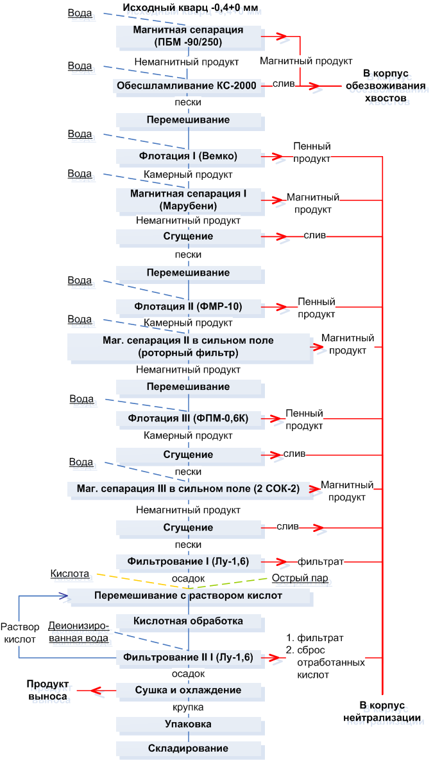
Рис. 7. Продолжение с предыдущей стр.

Slide 6
3. Дискретное пооперационное ведение технологического процесса с возможностью повторения операций в рамках одной технологической схемы (рис.4) сухого или мокрого промежуточного обогащения (с последующей сушкой концентрата) и собственно операций глубокого обогащения для получения высокочистых кварцевых концентратов.

Slide 7
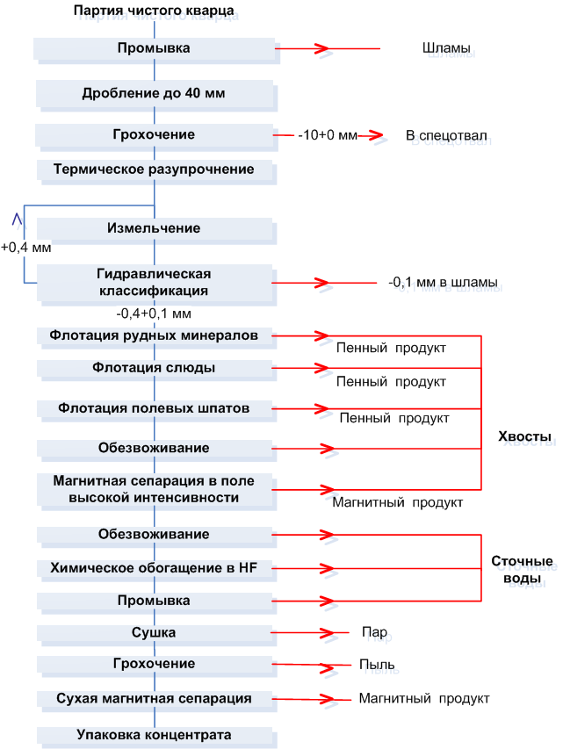
Рис.4. Схема обогащения на комбинате Светлина (Болгария)

Slide 8
Необходимо отметить, что в построении технологического процесса, последовательности операций многое определяется типом кварцевого сырья.
Так, например, переработка горного хрусталя и стекловидного кварца (рис.1,2) не требует флотационного передела. Тогда как жильный кварц, в особенности гранулированный, без процесса флотации практически очень сложно обогатить до качества, которого требуют сегодняшние потребители-производители кварцевого стекла.

Slide 9
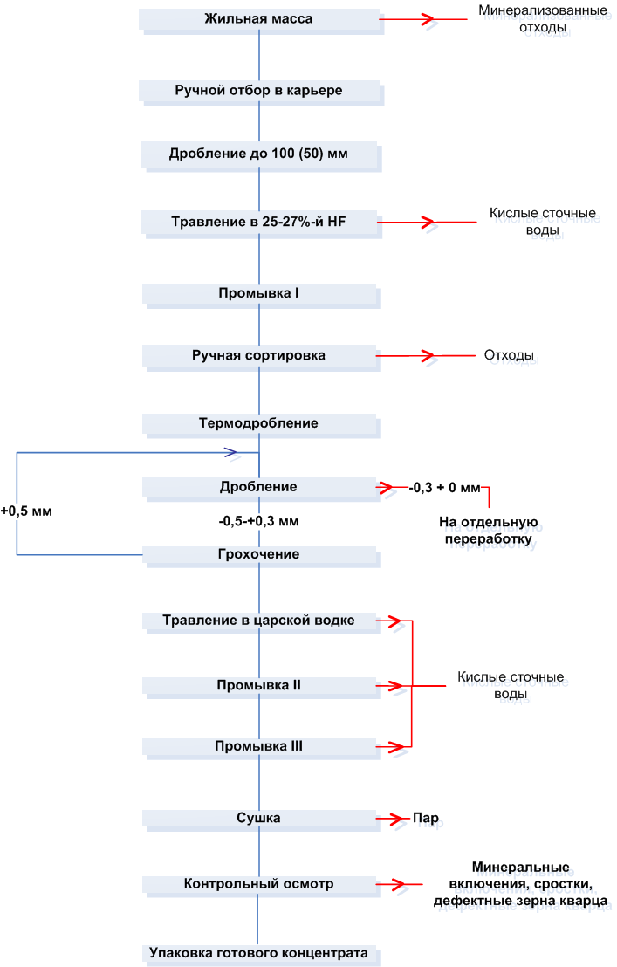
Рис. 1. Технология обогащения горного хрусталя в Йене (Германия)

Slide 10
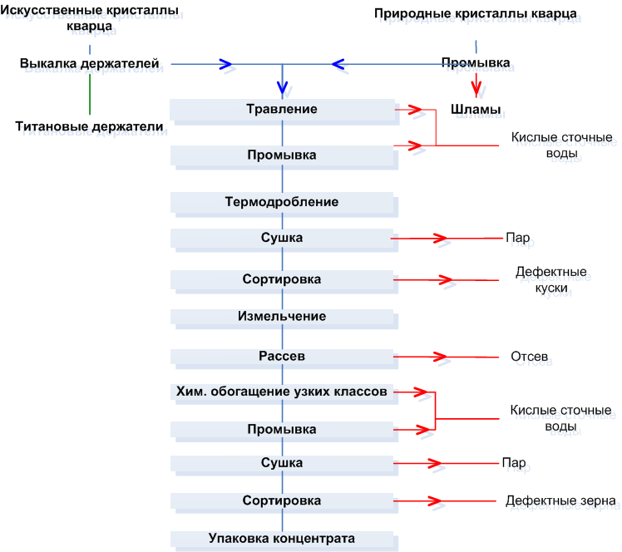
Рис.2. Схема переработки хрусталя на ЗТС

Slide 11
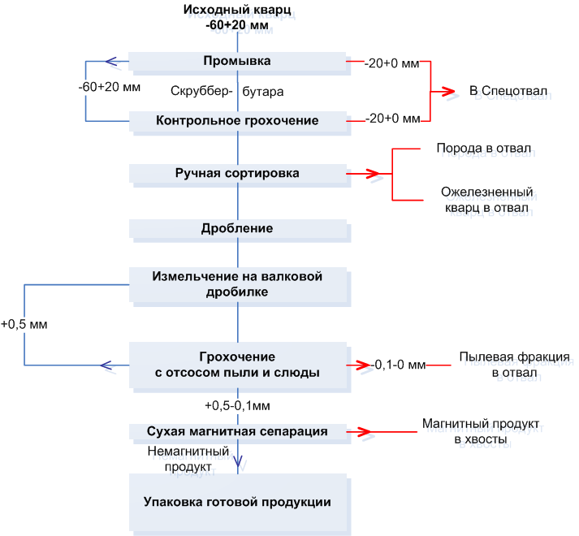
Рис.3. Схема обогащения жильного кварца в ЦУГРЭ

Slide 12
В настоящее время, вне зависимости от страны и компании, мы везде сталкиваемся приблизительно с теми же подходами к технологии обогащения природного кварцевого сырья, которые были сформированы более 30лет назад. Таким образом, каких-либо НОУ-ХАУ в применяемых технологических схемах обогащения найти крайне сложно, а отличия, если и есть, то определяются конкретными особенностями и типом перерабатываемого сырья.
Безусловно, нельзя отрицать, что в применяемых режимах обогащения, типах аппаратов, инженерных решениях почти у всех компаний есть свои оригинальные идеи, иногда запатентованные или являющиеся предметом коммерческой тайны.
Обязательным условием успешности любого предприятия по добыче и переработке кварцевого сырья при этом является наличие сырьевой базы, прошедшей тестирование у потребителей на плавочные свойства и значительной по запасам.

Slide 13
Все выше сказанное относится к так называемому физико-механическому способу обогащения с последующим химическим выщелачиванием кварцевого концентрата.
Отдельно стоят процессы модифицирования кварца, либо высокочистых кварцевых концентратов, такие как хлорирование, фторирование, кристаллизация и некоторые другие, которые приводят к изменению первичной природы собственно кварца: изменение параметров решетки, снижение структурных примесей, содержание гидроксильных групп, аморфизация и пр.
В значительной степени применение этих процессов определяется не только требованиями повышения качества ВЧК, но и затратами, ложащимися на стоимость конечного продукта. То же относится и к физико-механическим процессам обогащения, т.к. их чрезмерное количество и дублирование могут сделать, несмотря на достижение качества, выпущенную продукцию не конкурентно-способной.

Slide 14
Классификация поставщиков
В настоящее время мы по-прежнему видим несколько типов компаний – поставщиков кварцевых концентратов:
1. Производители кусковых кварцевых концентратов, как правило, по разным причинам, не имеющим доступа к технологиям глубокой переработки. В основном они работают в Африке, Шри-Ланке, Индии, Бразилии. В России к этой группе производителей можно отнести Кожимское ГРДП.
Потребителями этого вида продукции являются производители кварцевого стекла и компании, имеющие собственные процессы глубокого обогащения. (Германия, Япония, Китай, США).
2. Предприятия, специализирующиеся на промежуточных продуктах обогащения для предприятий производителей кварцевого стекла, имеющих технологии доводки кварцевой крупки в Японии, Германии, России, Беларуси.
3. Компании, имеющие полные циклы процессов обогащения, включая рудоподготовку, дробление, измельчение, классификацию и технологический комплекс глубокой очистки (флотация, выщелачивание, магнитная сепарация, сушка и прокалка). Таких компаний немного. Это прежде всего Unimin (США), Norwegian Cristallites(Норвегия), ОАО «КГОК» (России), а также несколько компаний в Китае.
Необходимо отметить стремление Казахстана в ближайшее время создать такое предприятие в системе «Казатомпрома»

Slide 15
ВЫВОДЫ
Совершенствование технологии обогащения природного кварцевого сырья определяются прежде всего оптимизацией режимов обогащения, повышением эффективности отдельных процессов на базе нового поколения оборудования и аппаратов.
Лидерство в этом виде производства удерживают компании владеющие технологиями глубокой переработки и имеющие возможности систематически ее улучшать.
Следует ожидать, на волне неудовлетворенного спроса, появления новых компаний-производителей ВЧК прежде всего в Китае.
Намечается тенденция к плотной кооперации производителей ВЧК и профильных потребителей в направлении совместной работы над модификацией глубоко обогащенных кварцевых концентратов.
Россия, учитывая огромный опыт обогащения кварцевого сырья, накопленный в советский период, разнообразную сырьевую базу должна стать заметным игроком на мировом рынке ВЧК.

Slide 16
Спасибо за внимание!

Slide 17
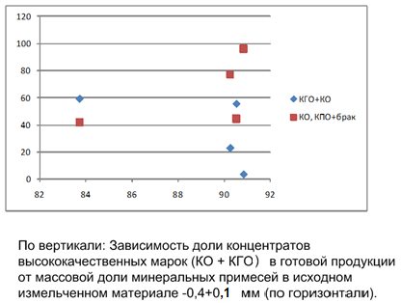
Рис. 8.
Таблица 1.
Влияние качества перерабатываемого кварца на сортность крупки
Жила | Показатель качества, % | Выход концентрата по сортам
 |  | КГО | КО | КПО | Брак
21 | 90,51 | 16,21 | 39,18 | 44,59 | 0
170 | 90,82 | 0 | 3,94 | 69,73 | 26,31
175 | 90,24 | 0 | 23,13 | 76,86 | 0
130 | 83,73 | 4,65 | 54,48 | 41,86 | 0

Slide 18
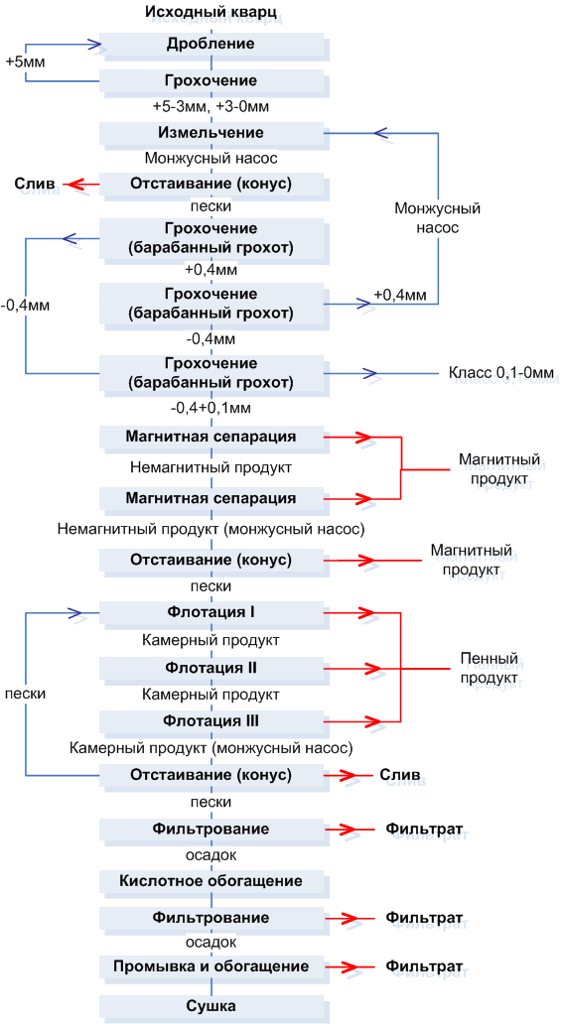
Рис. 9. Опытная схема переработки жильного кварца ПО «Уралкварцсамоцветы»

